Slide 1
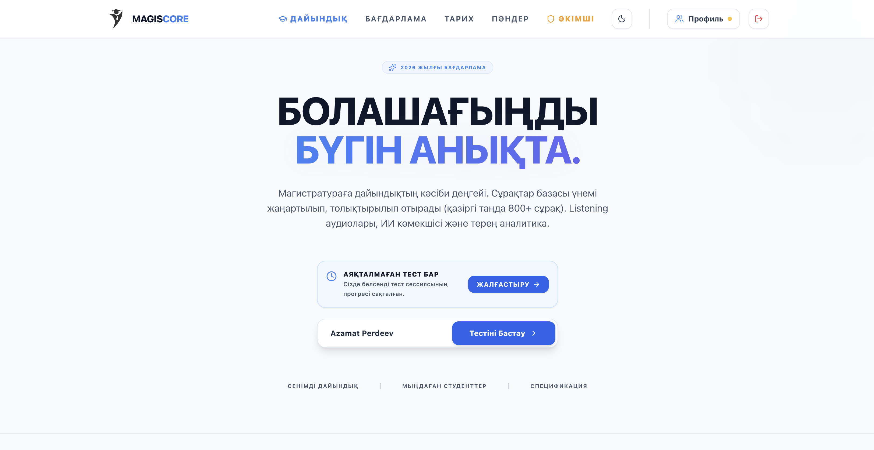

ТӘУЕЛСІЗДІК ҰРПАҚТАРЫ
MagisCore
LIVE MVP
Қазақстандағы магистратураға дайындалуға арналған AI негізіндегі цифрлық білім беру платформасы
Пердеев Азамат Райымбекұлы
Ақпараттық технологиялар

Slide 2
Мәселе
Қазақстанда магистратураға дайындық әлі де жүйесіз және шашыраңқы.
Материал
Тест
•
қазақ тіліндегі дайындық платформалары аз
PDF, чат, әртүрлі файл
нақты симулятор жоқ
•
оқу материалдары шашыраңқы
•
дайындық жүйесіз
Аналитика
AI
прогресс көрінбейді
жеке түсіндіру жоқ
•
КТ емтиханына арналған сапалы сервис жоқ
Оқушы уақыт жоғалтады
MagisCore
02

Slide 3
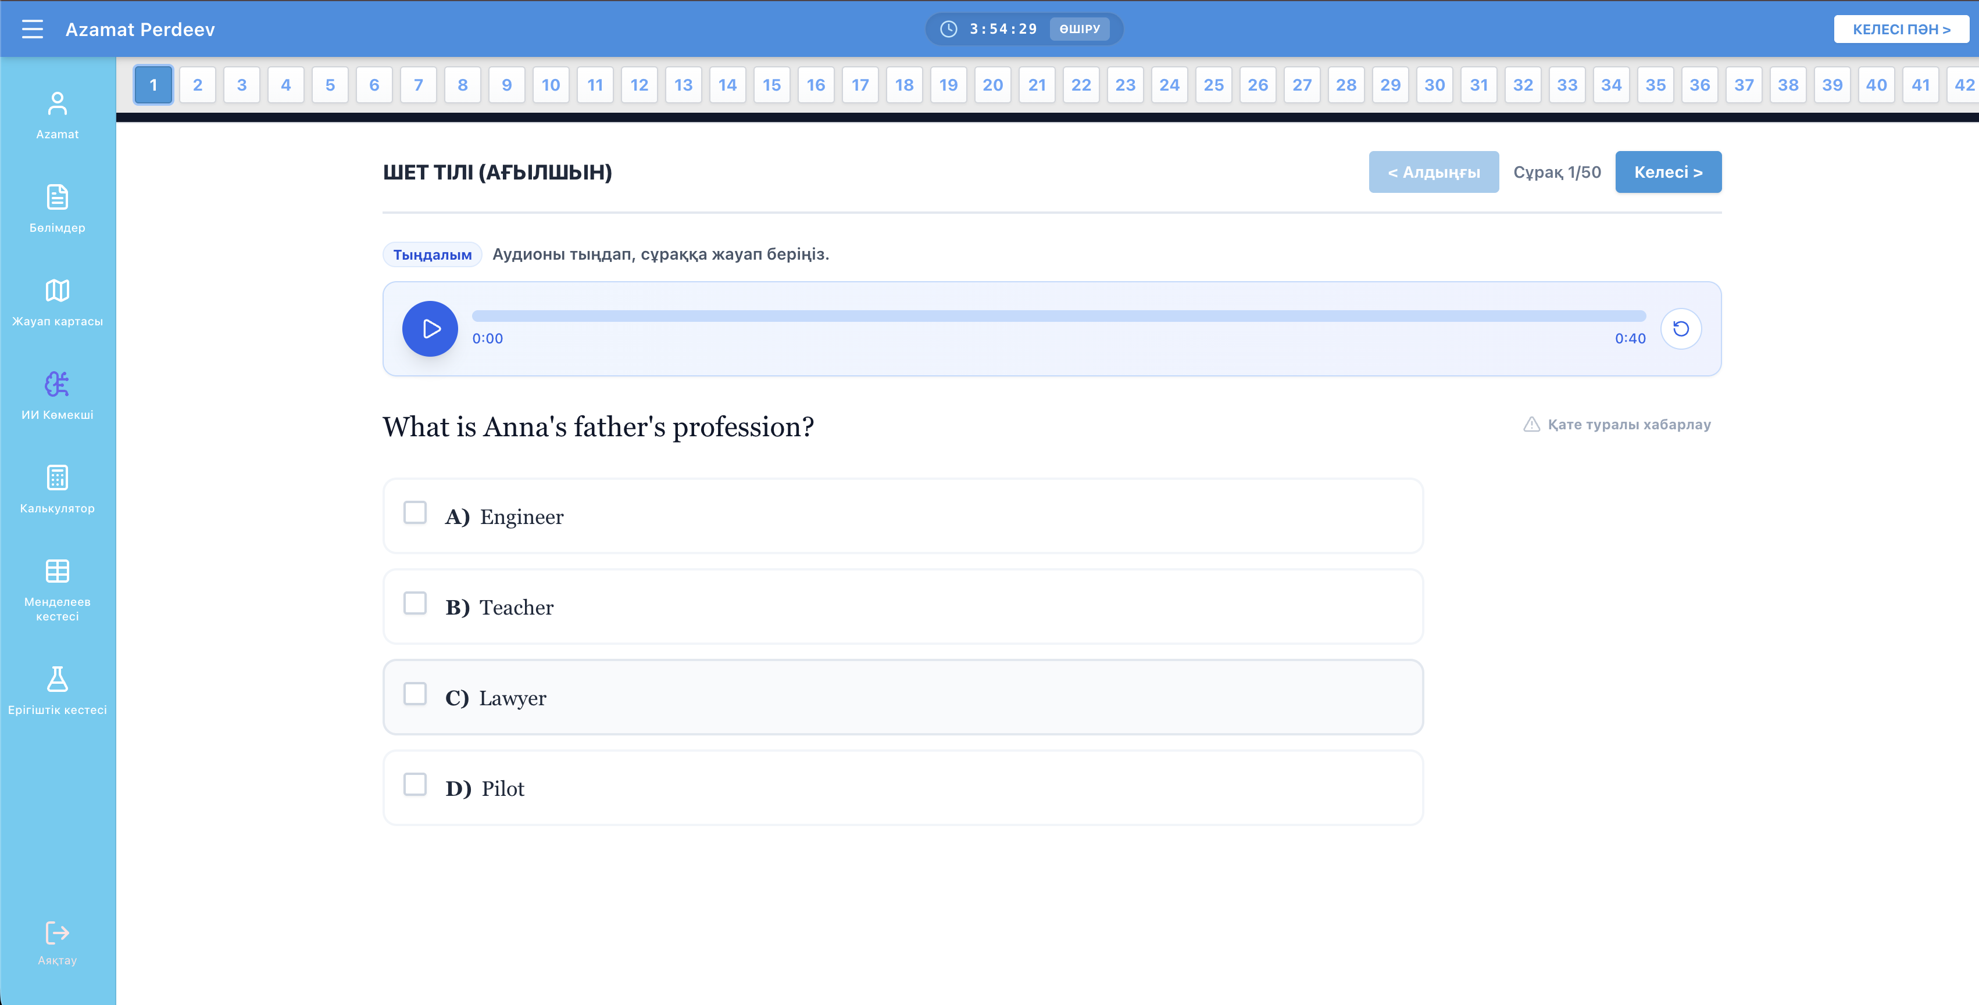
Шешім
MagisCore - дайындықты бір жүйеге жинайтын AI платформа.
TEST MODE
✓
КТ симуляторы
✓
AI түсіндіру
✓
Теория
✓
Аналитика
✓
Premium
✓
Оқу жоспары
MagisCore
03

Slide 4
Қазіргі нәтиже
Идея емес. Жұмыс істейтін web-платформа бар.
18+
1
100%
AI
пайдаланушы
MVP
өзім әзірледім
интеграцияланған
MagisCore қазір тіркелу, тест тапсыру, нәтиже көру, AI түсіндіру және тарих сақтау функцияларымен жұмыс істейді.
MagisCore
04

Slide 5
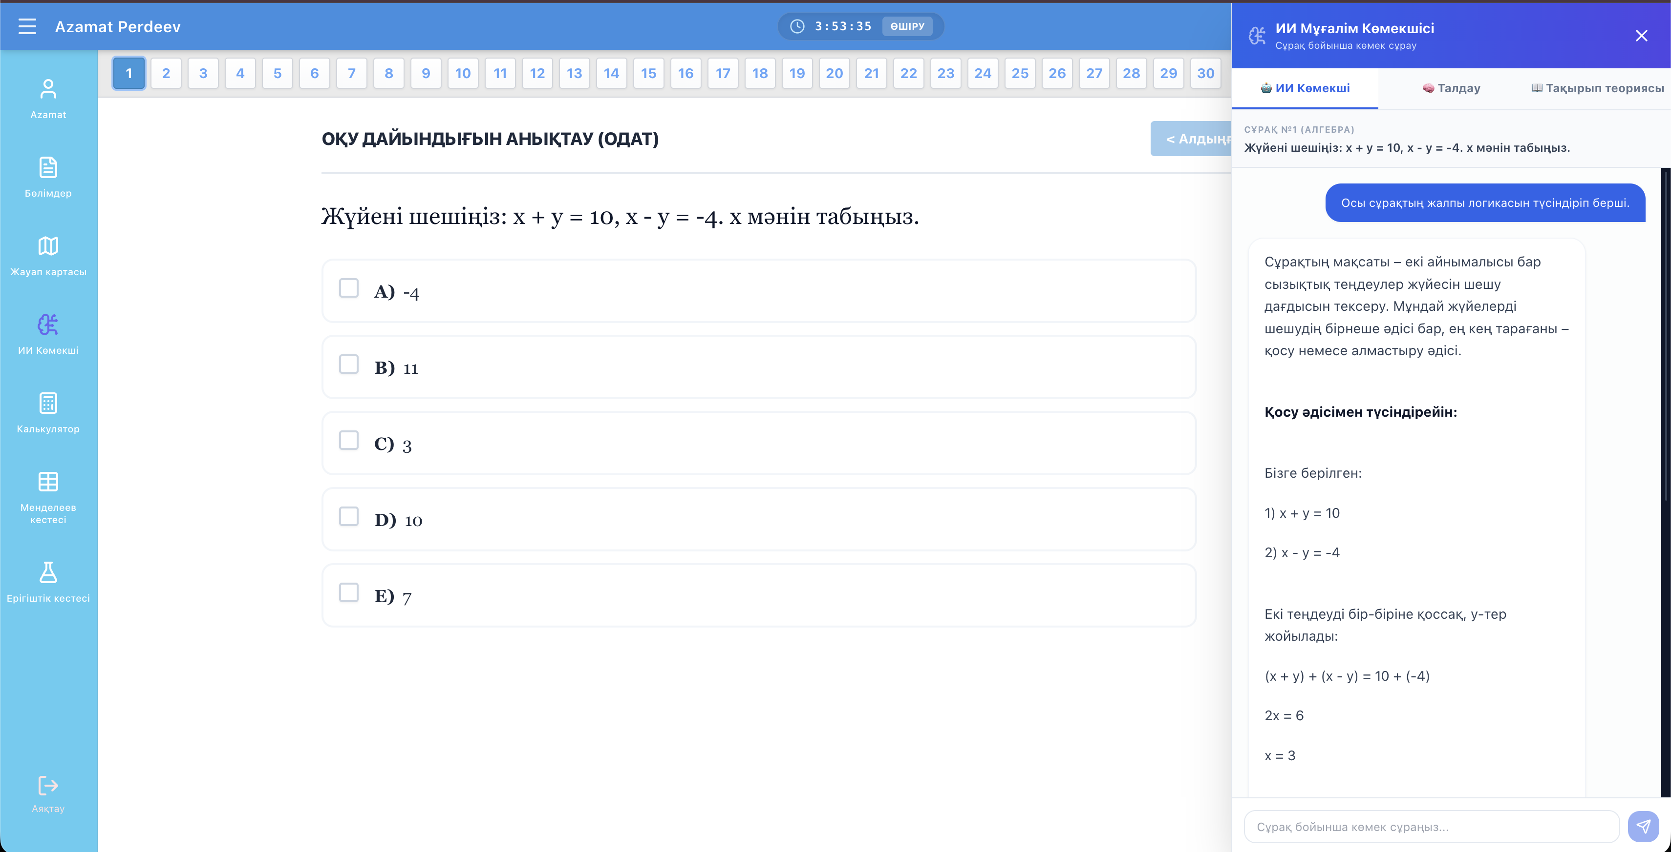
Платформа мүмкіндіктері
Бір өнім ішінде тест, AI және аналитика.
HOME
AI
AI
AN
Analytics
KT
Testing
Қате сұрақты түсіндіреді
Нәтиже мен прогресс
КТ форматына жақын
TH
Theory
PR
Premium
DB
Dashboard
Қысқа теория блоктары
Кеңейтілген режим
Тарих және басқару
AI
MagisCore
05

Slide 6
AI қалай көмектеседі
Платформа оқушының қатесін түсінікті әрекет жоспарына айналдырады.
Пайдаланушы
Нәтиже
AI CHAT
Тест
Әр оқушыға бірдей материал емес, өз қатесіне негізделген түсіндіру.
AI талдайды
Қате сұрақтарды түсіндіреді
Жеке оқу жоспарын береді
Прогресті бақылайды
MagisCore
06

Slide 7
Даму жоспары
2026 жылы MVP-ден ұлттық EdTech өнімге өту.
2026
128 мамандық
iOS
Онлайн төлем
Android
AI оқу жоспары
5000+ пайдаланушы
Грант негізгі өнімді масштабтауға және мобильді экожүйеге шығаруға жұмсалады.
MagisCore
07

Slide 8
Әлеуметтік әсері
MagisCore білімге қолжетімділікті арттырады.
✓
Қазақ тіліндегі сапалы білім
✓
Магистратураға дайындық
KZ
✓
Барлығына қолжетімді
жастары үшін
✓
Қолжетімді баға
✓
EdTech дамыту
MagisCore
08

Slide 9
Грант қалай пайдаланылады
2 000 000 ₸ өнімді дамытуға және масштабтауға бағытталады.
AI
30%
Content
20%
2 000 000 ₸
грант бюджеті
Mobile Apps
20%
Server
15%
Marketing
10%
Testing
5%
AI + Content + Mobile бірінші кезекте
Негізгі басымдық: AI сапасы, контент және мобильді қосымша.
MagisCore
09

Slide 10
VISION
Қазақстандағы №1 магистратура платформасы
128
5000+
AI
Android
мамандық
пайдаланушы
жеке оқу жоспары
мобильді қосымша
iOS
мобильді қосымша
MagisCore
10

Slide 11
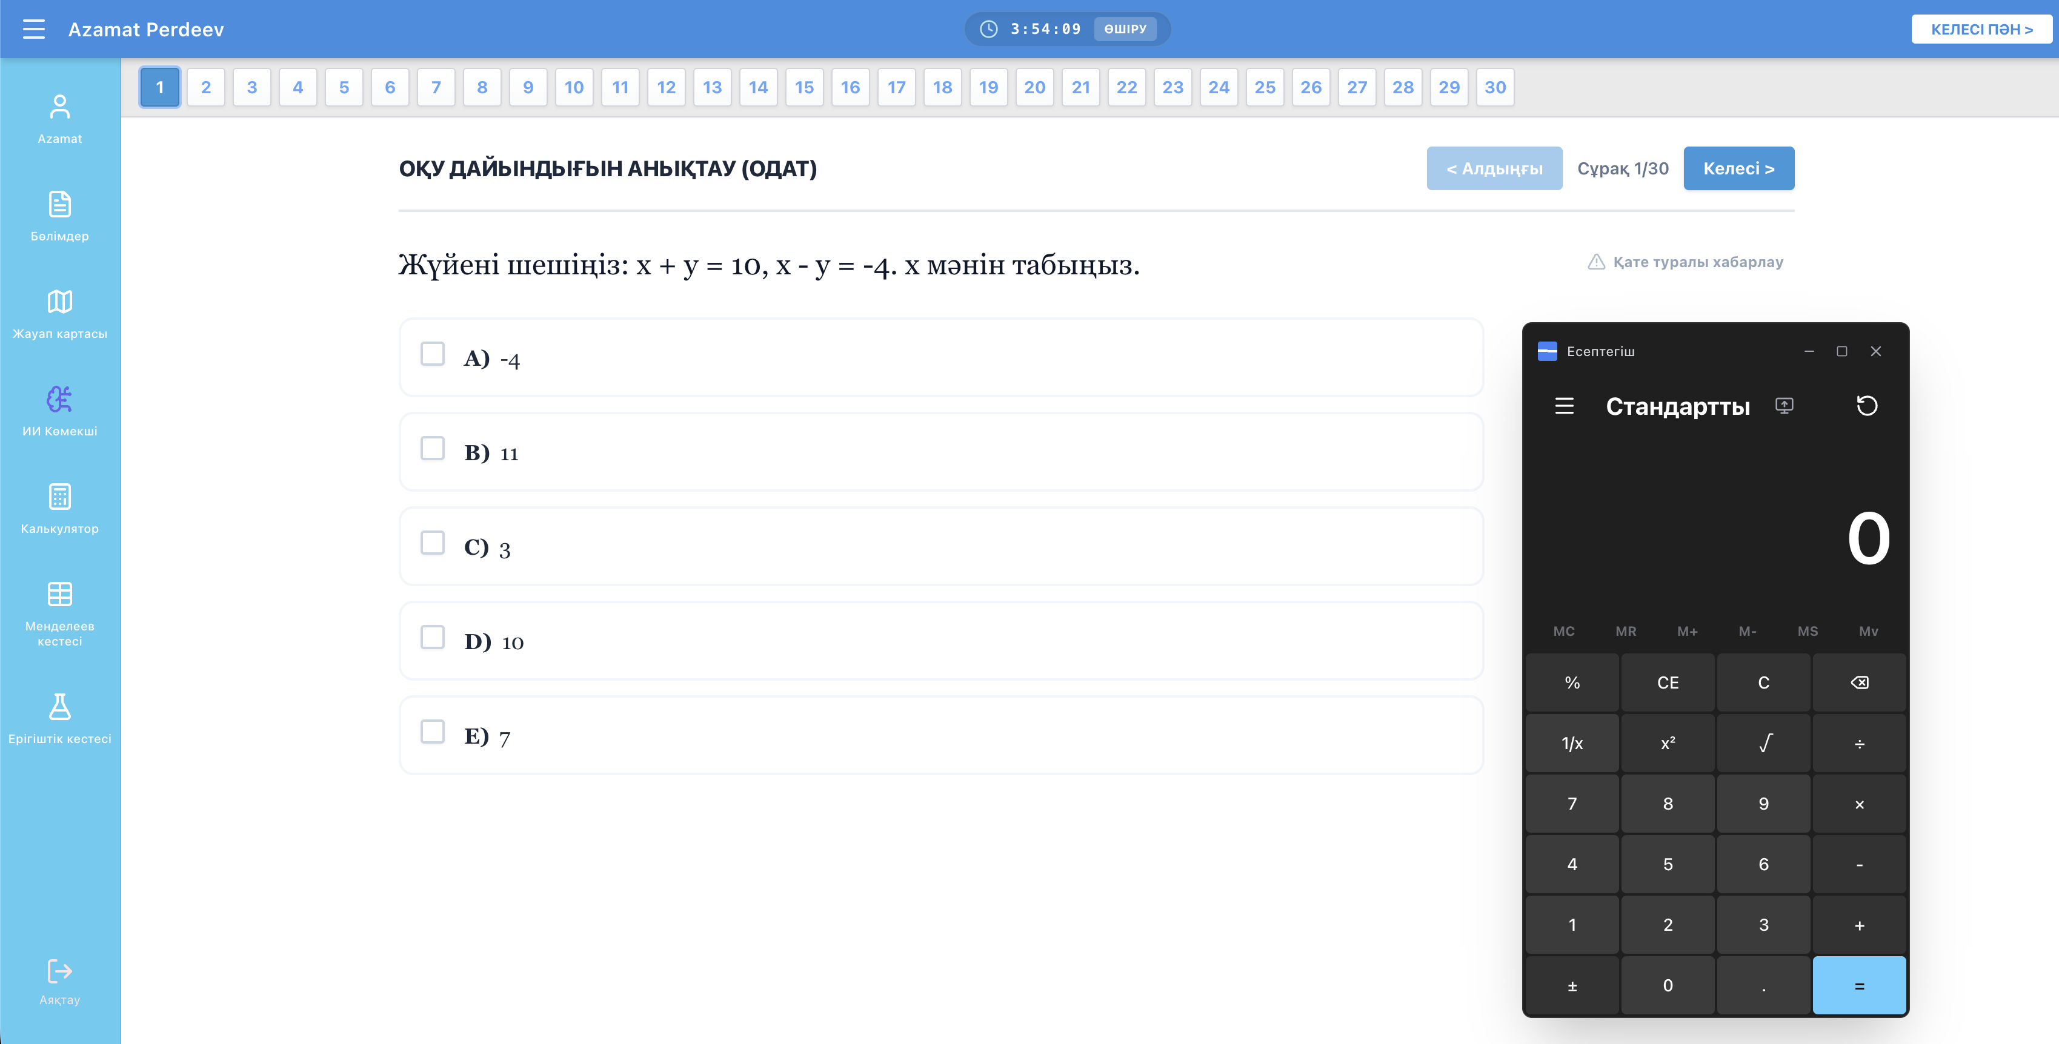
Неге дәл MagisCore?
Комиссия үшін ең маңызды дәлел - өнім қазірдің өзінде жұмыс істейді.
✓
MVP дайын
✓
Жұмыс істейді
✓
18 пайдаланушы
✓
AI қолданылған
✓
Жалғыз әзірлеуші
✓
Нақты даму жоспары
TGO
Грант тәуекелі төмен: өнім нөлден басталмайды.
MagisCore
11

Slide 12
Рахмет!
Website
https://magis-core.vercel.app
MagisCore
Қазақстандағы магистратураға дайындалуға арналған AI платформасы
Автор
Пердеев Азамат Райымбекұлы
Email
azamaperdeev05@gmail.com
Телефон
+7 747 850 18 22
"Тәуелсіздік ұрпақтары" гранты

